Slide 1

2D게임프로그래밍 프로젝트 2차 발표
2021182017 손동환
Notes:
안녕하세요. 21학번 손동환 2디게임프로그래밍 프로젝트 2차 발표 시작하겠습니다.

Slide 2
개발 계획 대비 현재 진행 상황 - 현재 계획 / 진행률
주차 |  | 계획 | 결과 | 진행률
1주차 | 리소스 수집 | 그래픽, 사운드 리소스 수집 | 사운드 리소스 수집 X | 50%
2주차 | 캐릭터 무빙 | 달리기 점프, 슬라이드 (추가) 2단 점프 | 달리기, 점프, 슬라이드 구현 2단 점프 미구현 | 70%
3주차 | 오브젝트, 맵 (장애물, 아이템) | 장애물 생성 아이템 생성 아이템 효과 구현 (추가) 장애물 추가 맵 설계 (장애물, 아이템 위치 설정) | 아이템 2개 중 1개 효과 구현 기존에는 장애물의 위치를 랜덤하게 하려하였으나 장애물의 위치를 고정시키는 것으로 계획 수정 (맵 설계에 밸런싱 포함) | 30%
4주차 | 오브젝트 (장애물, 아이템) | 장애물 생성 아이템 생성 아이템 효과 구현 (추가) 장애물 추가
5주차
6주차 | 캐릭터, 오브젝트 간 충돌 처리 | 캐릭터와 장애물 간 충돌 처리 캐릭터와 아이템 간 충돌 처리
7주차
8주차 | 중간 점검 | 일시 정지 구현 2 ~ 7주차에서 구현한 내용들 점검
9주차 | 시작, 종료 화면 | 시작 화면 (난이도 선택) 게임 오버 화면 게임 클리어 화면
10주차 | 마무리 | 최종 점검
Notes:
우선 기존 계획과 변경된 점이 있어 설명을 하면 원래 2~3주차에 계획되었던 캐릭터 무빙이 2주차 1주에 들어갔고 3~4주차에 계획되었던 오브젝트에 맵 설계를 추가했습니다. 이 맵 설계에 기존 9주차 계획이었던 밸런싱까지 포함하였고 그 뒤로는 6주차 계획이었던 충돌 처리가 6~7주차로 기간이 늘어났고 중간 점검과 시작, 종료 화면 개발이 1주차씩 늦춰졌습니다. 그리고 현재 진행 상황은 1주차 리소스 수집은 아직 사운드 리소스를 수집하지 못하여 진행률을 50%라고 표기했고 2주차 캐릭터 무빙은 2단 점프를 제외하고 모두 구현하여 70%, 3~5주차 오브젝트, 맵은 아이템 2개 중 1개 효과를 구현했고 맵 설계 중에 있어서 진행률은 30%정도 됩니다.

Slide 3
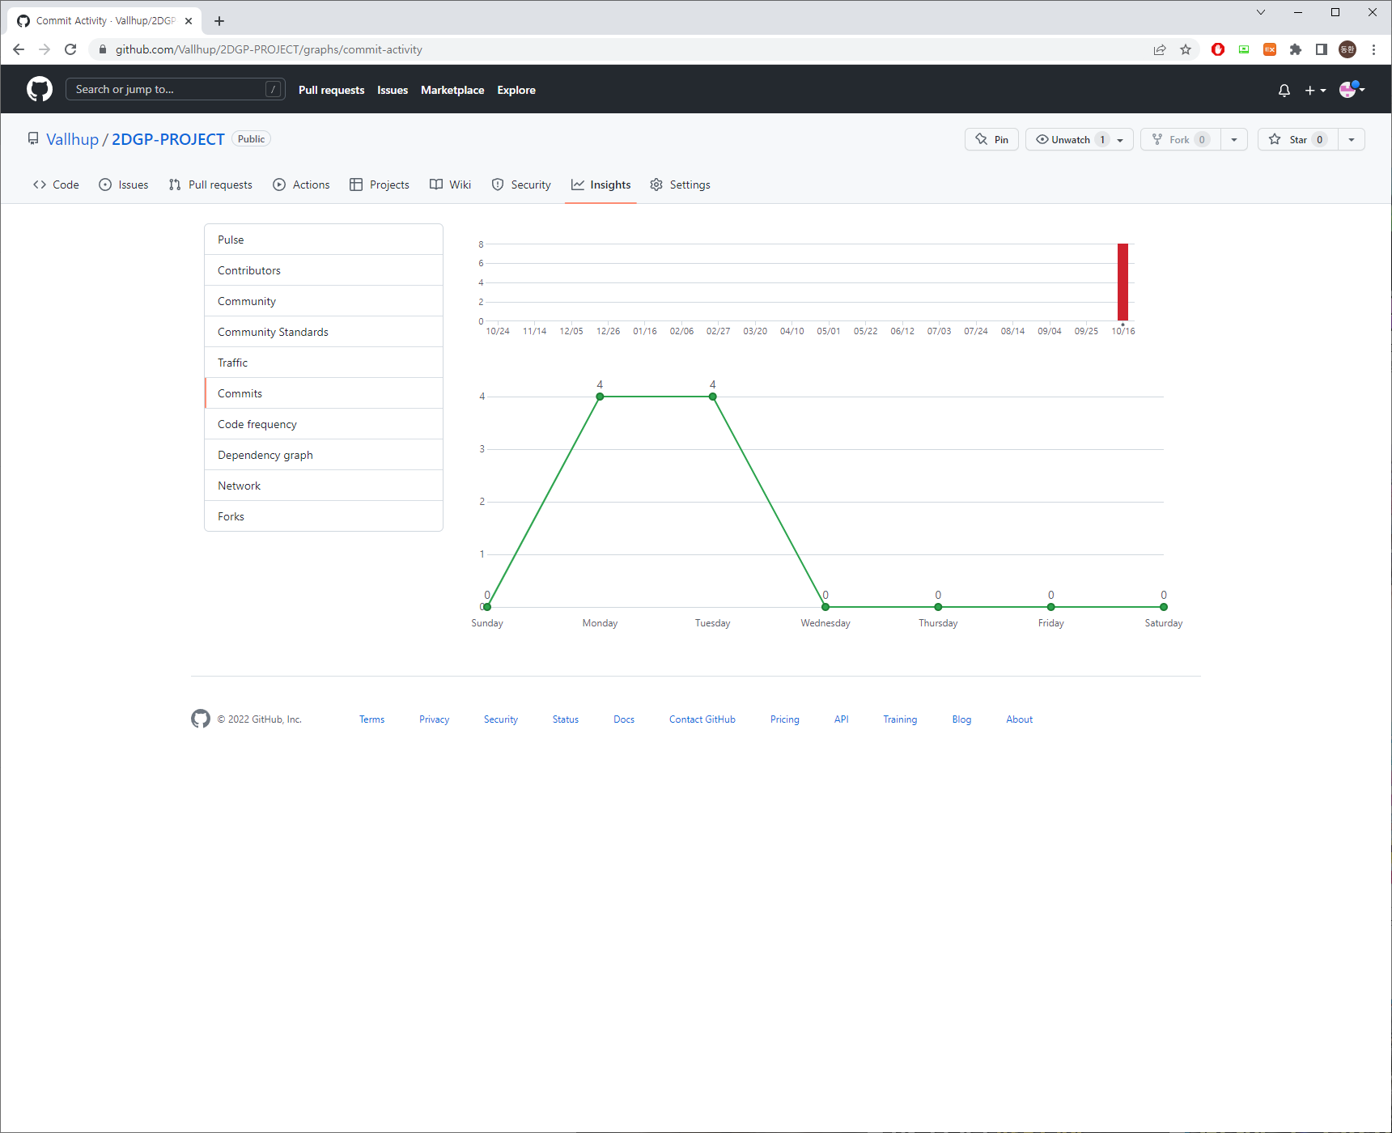
Github 커밋 통계
Notes:
그리고 깃 허브 커밋 통계자료를 넣었습니다.

